Slide 1

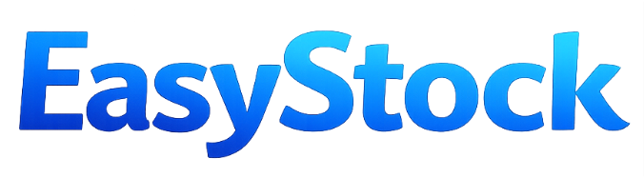
Azure 기반 주식 투자 교육 서비스
4팀 화성 가즈아🚀
황선우 박소현 이상은 이재웅 이예진 허진호
1
Notes:
안녕하세요.
저희는 애저 기반 주식투자 교육 서비스 이지스탁을 제작한 4팀 화성 가즈아 입니다.

Slide 2







ㅣ 목 차
Presentation
발표 구성
1
팀 소개
2
프로젝트 개요
3
서비스 소개
- 팀 구성 및 역할
- 수행절차 및 방법
- 소개영상
- 배경 및 목표
- 타깃 및 차별점
-서비스UI
-주요기능 및 활용 기술
4
시장 환경
5
기술 개요
6
자체평가 및 시연
- 연관시장 및 경쟁환경
- 비즈니스 전략 및 기대효과
- 기술 스택 및 구조도 - 기술 특징 (및 개선 계획) - 시연 영상
- 책임 있는 인공지능 - 서비스 업데이트 방향성 - 시연 영상 - 팀원 소감
2
Notes:
발표 순서는 다음과 같습니다. 그럼 먼저 팀 구성부터 소개하겠습니다.

Slide 3













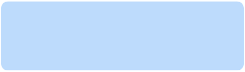
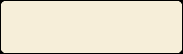

ㅣ 팀 소개
Presentation
팀 구성 및 역할
PM
기획
F/E
B/E
기획
B/E
서비스 구조 및 방향성 설계
레벨링 성장 구조 기획
에이전트 학습 흐름 설계
통합 관리
인앱 UI/UX 구조 설계
사용자 동선 및 화면 흐름 기획
시연 영상 기획 및 제작
가상 투자 실행 화면 구현
에이전트 의견 UI 표현
레벨/성장 피드백 화면 구현
사용자 판단 기록 처리
시나리오 기반 데이터 설계
피드백 분석 로직 구현
튜토리얼 구조 설계
단계별 학습 시나리오 구성
홍보 영상 기획 및 제작
자산 시스템 설계
AI 뉴스 자동 생성
인기종목 및 실시간 랭킹 구축
황선우
박소현
이상은
이재웅
이예진
허진호
3
Notes:
저희 팀은 총 6명으로 구성되어 있고, 각 팀원별 캐릭터는 저희 서비스에 실제로 등장하는 캐릭터를 활용해 표현했습니다.
PM에 황선우 기획에 박소현이예진 프론트에 이상은 백엔드에 이재웅 허진호가 담당하였습니다.

Slide 4














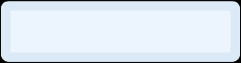
ㅣ 팀 소개
Presentation
수행절차 및 방법
주제 확정
기획·아키텍처
데이터·디자인
기능 개발
마무리·테스트
주제 선정
자료 조사
기획안 작성
UI 구상
데이터 수집
기술 탐색
프론트·백엔드
모델 학습
기능 추가
디버깅
발표 준비
1/23-1/26
1/26-1/29
1/29-2/3
2/4-2/13
2/19-2/25
4
Notes:
저희 프로젝트는 총 5단계로 진행되었습니다.
① 주제 확정② 기획 및 아키텍처 설계③ 데이터 및 디자인④ 기능 개발⑤ 마무리 및 테스트
이 과정을 통해 실제 사용 가능한 이지스탁 서비스를 완성했습니다.

Slide 5
프로젝트 개요
소개 영상
배경 및 목표
타깃 및 차별점
5
Notes:
저희 프로젝트의 배경과 차별점을 설명 드리기 전에, 이해를 돕기 위해 먼저 소개 영상을 보시겠습니다.

Slide 6

ㅣ 서비스 소개
Presentation
소개영상
6
Notes:
영상에서 보셨듯이,
저희는 주식을 어렵게 느끼는 사용자들이 보다 안정적으로 배우고 이해할 수 있도록 돕는 서비스입니다.

Slide 7
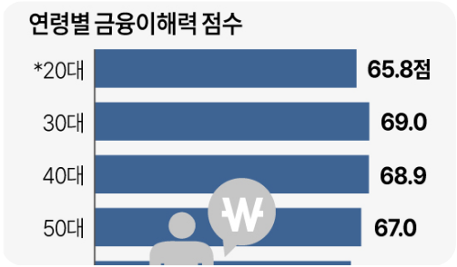
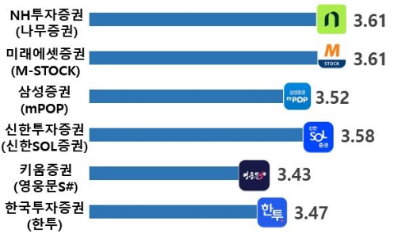
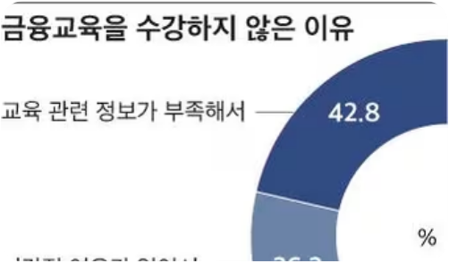




프로젝트 개요
Presentation
배경 및 목표
주린이의 반복되는 실패 구조
기존 투자 앱의 구조적 한계
투자 교육 공백
20대 금융이해력 점수 65.8점
개념 부족 → 뉴스 오해 감정적 판단→ 복기 부재
종목 추천 중심 서비스 FOMO 유도 설계 학습·보호 장치 부족
정보는 많지만 해석 도구 부재 판단 기준 없음 체계적인 훈련 시스템 부족
손실을 줄이고 장기 생존력을 키우는 ‘판단 교육형 AI 투자 서비스’
7
Notes:
이어서 저희 프로젝트의 배경을 말씀드리겠습니다.
좌측 그래프를 보시면, 한국은행과 금융감독원이 발표한 금융이해력 조사에서 20대의 금융이해력 점수는 65.8점으로,
다른 연령층에 비해 낮은 수준을 보이고 있습니다. 앞으로 경제 활동의 주축이 될 사회초년생들이 충분한 금융 기초를 갖추지 못한 상태임을 보여줍니다.
개념 이해 부족은 주식 초보자에게도 그대로 이어집니다.
뉴스를 올바르게 해석하지 못하고, 핵심 개념이 정립되지 않은 채 투자에 참여하게 되며,
결국 감정적인 의사결정과 반복적인 손실로 이어지는 악순환이 발생합니다.
가운데 그래프를 보시면, 한국소비자원 조사에서 증권사 앱 이용자의 59%가 불편이나 피해를 경험했다고 응답했고,
만족도 역시 지난 조사 대비 하락했습니다.
대부분 종목 추천과 FOMO 유도에 집중되어 있고, 사용자의 학습이나 보호 장치는 부족한 상황입니다.
결국 사용자를 성장시키기보다는 ‘거래 사용자’로 남게 하는 구조입니다.
더 큰 문제는 투자교육 자체의 공백입니다. 금융위원회의 국민 금융교육 실태조사 결과에 따르면,
금융교육을 수강하지 않은 이유로 42.8%가 ‘교육 관련 정보가 부족해서’라고 응답했습니다.
정보는 넘치지만 해석 도구와 판단 기준, 체계적인 훈련 시스템이 부족한 상황입니다.
저희는 이러한 교육 공백을 해결하기 위해 ‘판단 교육형 AI 투자 서비스’를 만들었습니다.

Slide 8






ㅣ 프로젝트 개요
Presentation
타깃
핵심 타깃
투자 경험 0~1년 차 주식 초보자
사회초년생 체계적인 투자 학습을 원하는 주식 입문자
핵심 문제
기존 서비스
EasyStock
뉴스 해석이 어려움 차트만 보면 불안함 손실 원인을 모름
종목 추천 중심 감정 매매 방치
상황별 판단 프레임 학습 모의투자 → 복기 → 성장 구조
8
Notes:
저희의 주요 타깃은
투자 경험 0~1년 차의 주식 초보자,
사회초년생,
그리고 체계적인 투자 학습을 원하는 주식 입문자입니다.
뉴스 해석은 어렵고, 손실의 원인은 모호합니다.
그럼에도 기존 서비스는 여전히 ‘종목추천’ 급등·급락 위주로 노출하지만 이지스탁은 다릅니다.
상황별 판단 프레임을 학습하도록 설계했고,
감정 개입을 줄여 모의투자 → 복기 → 성장으로 이어지는 구조를 통해
사용자가 스스로 사고하고 성장하도록 돕습니다.

Slide 9









ㅣ 직무 소개
Presentation
차별화 포인트
교육 중심 투자 AI
세 성향 AI 관점 분석
금융 이해도 향상
주식 용어 투자 기초 개념 학습
레벨별 학습 순서와 튜토리얼 가이드
안정형 공격형 비관형 AI의 투자 조언
성향별 조언으로 나의 투자 성향 파악
뉴스 해석·차트 이해 훈련 퀘스트 기반 목표 설정으로 투자 습관 형성
9
Notes:
저희 서비스의 차별화 포인트는 크게 세 가지입니다.
이지스탁은 투자교육 중심 구조로 설계되었습니다. 주식 용어와 기초 개념을 체계적으로 학습하고,
레벨별 순서와 튜토리얼 가이드를 통해 단계적으로 성장할 수 있도록 돕습니다.
또한 세 가지 성향의 AI가 안정형·공격형·비관형 관점에서 시장과 뉴스를 분석해
사용자가 자신의 투자 성향에 맞는 판단을 선택하도록 지원합니다.
이를 통해 금융 이해도를 높이고, 뉴스 해석과 차트 이해 능력을 자연스럽게 기를 수 있습니다.
퀘스트 기반 목표 설정으로 레벨을 성장시키며 지속적인 투자 습관 형성까지 연결합니다.

Slide 10
서비스 소개
서비스UI 주요 기능
10
Notes:
[소현]
이제 실제 서비스 화면과 주요 기능에 대해 다음 발표자가 이어서 설명 드리겠습니다.
[선우]
지금부터 저희가 개발한 서비스에 대해 소개드리겠습니다.
저희 서비스는 Azure 기반의 주식 투자 교육 서비스로, 투자 초보자가 안전한 환경에서 실제 시장과 유사한 투자 경험을 통해 학습할 수 있도록 설계하였습니다.
단순 이론 학습이 아니라 AI 기반 시장 환경을 통해 투자 의사결정 과정 자체를 경험하고 학습할 수 있도록 하는 것이 핵심입니다.

Slide 11
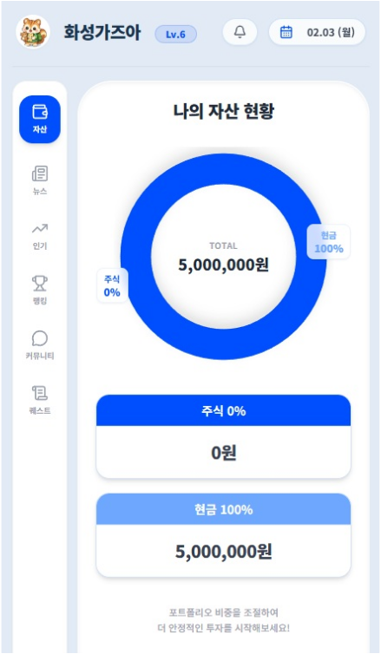
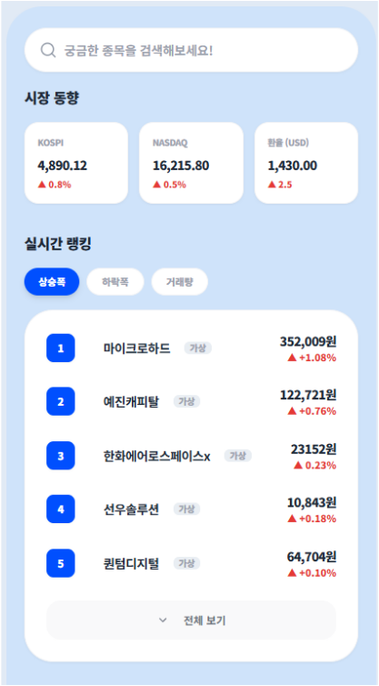



ㅣ 서비스 소개
Presentation
UI 화면 소개
UI 설계 의도
주요 증권사 앱과 유사한 UI 구조 및 사용 흐름 적용
서비스 학습 → 실제 증권앱 활용까지 자연스러운 전환 지원
투자 앱 사용 시 이질감 없는 인터페이스 경험 설계
11
Notes:
서비스의 UI 화면입니다.
저희는 투자 교육 서비스이지만, 실제 증권사 앱과 유사한 UI 구조와 사용 흐름을 적용하여 설계했습니다.
사용자는 자산 현황, 시장 동향, 종목 정보 등 실제 투자 앱과 유사한 환경에서 서비스를 이용하게 됩니다.
이러한 설계는 단순 학습용 인터페이스가 아니라, 실제 투자 환경에 익숙해질 수 있도록 하기 위한 목적입니다.
즉, 서비스에서 학습한 경험이 실제 증권사 앱 사용으로 자연스럽게 이어질 수 있도록 설계했습니다.

Slide 12








ㅣ 서비스 소개
Presentation
주요기능
서로 다른 투자 관점을 가진 AI가
앱 전반에서 판단과 의견을 제시
성향 기반 AI 에이전트
멀티 에이전트 기반
투자 학습 시스템
사용자 수준에 맞춰
투자 판단 능력을 점진적으로 확장
단계별 학습 설계 구조
가상 투자 실행 환경
판단 → 실행 → 결과 피드백이 연결되는
실전형 학습 구조
12
Notes:
저희 서비스는 멀티 에이전트 기반 투자 학습 시스템으로 구성되어 있으며, 크게 세 가지 핵심 기능으로 이루어져 있습니다.
먼저, 성향 기반 AI 에이전트입니다.
서로 다른 투자 성향을 가진 AI들이 시장 상황에 대해 다양한 판단과 의견을 제시하며, 사용자는 여러 투자 관점을 비교하면서 학습할 수 있습니다.
두 번째는 단계별 학습 설계 구조입니다.
사용자의 투자 이해도와 수준에 맞춰 학습 난이도가 점진적으로 확장되도록 설계하여, 투자 판단 능력을 단계적으로 향상시킬 수 있도록 했습니다.
마지막으로 가상 투자 실행 환경입니다.
사용자가 직접 투자 판단을 내리고 실행한 뒤, 결과와 피드백을 통해 학습하는 실전형 구조를 제공합니다.
즉, 다양한 AI 의견을 참고하고, 단계적으로 학습하며, 실제 투자처럼 경험하는 구조가 저희 서비스의 핵심입니다.

Slide 13



ㅣ 서비스 소개
Presentation
성향기반 AI 에이전트
공격형 에이전트
안정형 에이전트
비관형 에이전트
높은 수익 가능성을 중심으로 판단
“지금은 진입 기회입니다.”
수익성과 안정성을 함께 분석 “분할 접근이 적절해 보입니다.”
리스크를 우선 고려하는 보수적 관점 “변동성이 커 신중할 필요가 있습니다."
13
Notes:
먼저 첫 번째 핵심 기능인 성향 기반 AI 에이전트입니다.
공격형 에이전트는 높은 수익 가능성을 중심으로 적극적인 투자 기회를 제시하는 성향입니다.
안정형 에이전트는 수익성과 안정성을 함께 고려하며 균형 잡힌 투자 관점을 제공합니다.
마지막으로 비관형 에이전트는 리스크를 우선적으로 고려하는 보수적인 관점에서 시장 변동성과 위험 요소를 중심으로 판단합니다.
이처럼 사용자는 하나의 관점이 아닌 다양한 투자 의견을 비교하며 시장을 이해하고, 자신의 투자 판단 기준을 학습할 수 있습니다. 저희 서비스에서는 실제 투자 시장처럼 다양한 투자 관점을 경험할 수 있도록 서로 다른 투자 성향을 가진 AI 에이전트를 구성했습니다.

Slide 14
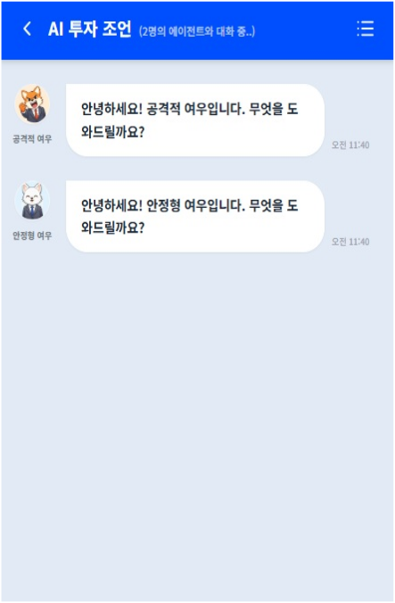
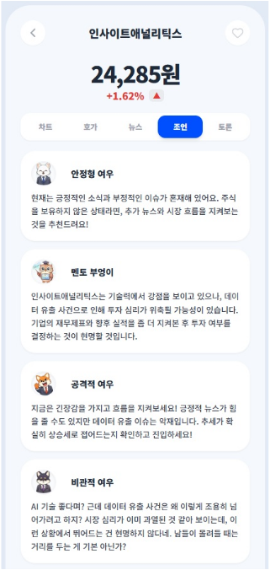



ㅣ 서비스 소개
Presentation
성향기반 AI 에이전트
다양한 투자 성향을 앱 전반에 통합하여 상황별 다각적 판단 경험 제공
동일 종목에 대한 상반된 의견 비교를 통해 투자 사고력 확장
단일 AI 조언이 아닌 멀티 관점 기반 학습 구조
14
Notes:
다음 화면은 성향 기반 AI 에이전트가 실제 앱 내에서 어떻게 활용되는지를 보여주는 예시입니다.
보시는 것처럼 AI 에이전트는 하나의 기능에 국한되지 않고, 여러 탭과 화면 전반에서 투자 의견을 제시합니다.
예를 들어 AI 투자 조언 탭에서는 서로 다른 성향의 에이전트들이 동일한 종목에 대해 각기 다른 관점의 의견을 제시합니다.
사용자는 이를 비교하며 자신의 판단 기준을 정립할 수 있습니다.
또한 종목 상세 화면에서도 안정형, 공격형, 비관형 에이전트의 분석이 함께 제공되어, 시장 상황에 대한 다각적인 이해가 가능하도록 설계했습니다.

Slide 15
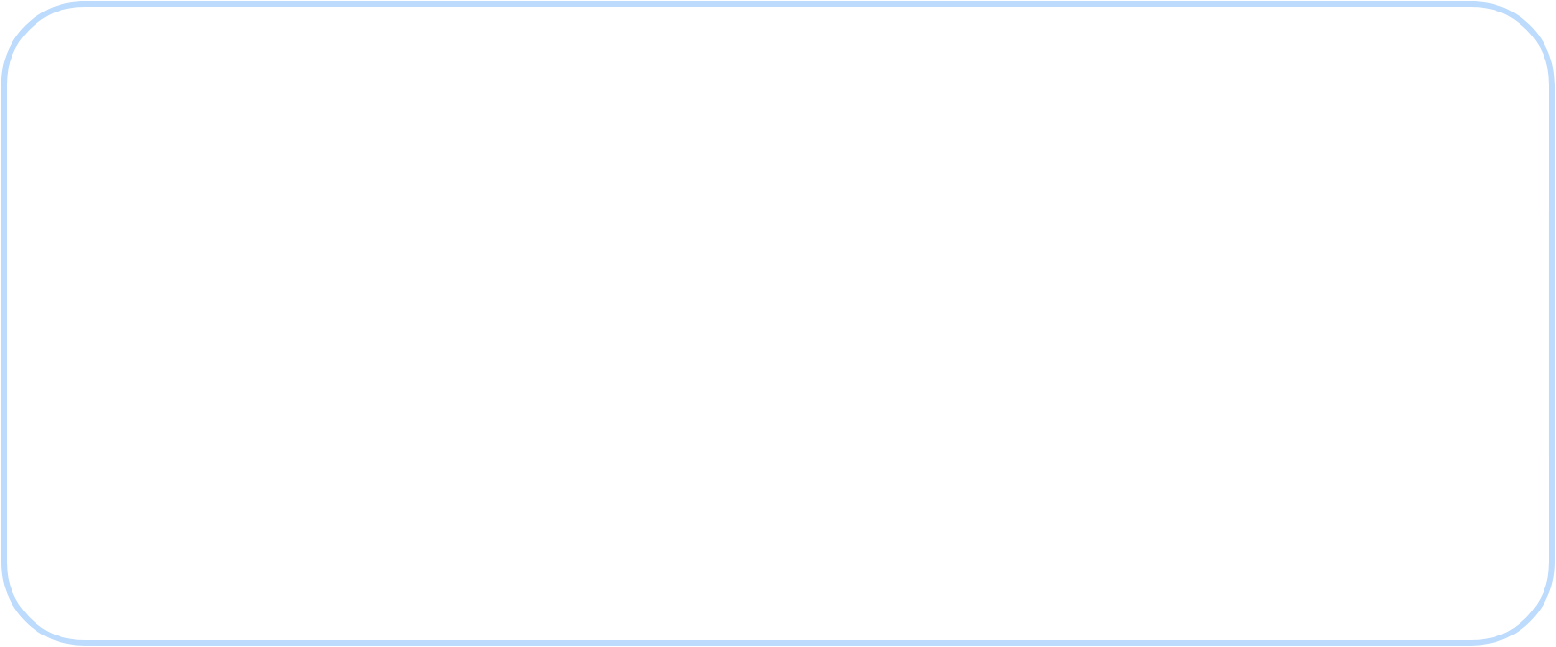



ㅣ 서비스 소개
Presentation
단계별 학습 설계 구조
[기초 학습 단계]
[판단 연습 단계]
[실전 전략 단계]
투자 기본 개념 이해
앱 구조 및 기능 적응
AI 에이전트 관점 체험
서로 다른 관점 비교
주문 방식 학습
시장 반응 이해
리스크 관리
수익/손실 전략 설계
복합 상황 대응
15
Notes:
다음으로 두 번째 핵심 기능인 단계별 학습 설계 구조입니다.
저희 서비스는 투자 초보자도 쉽게 접근할 수 있도록 투자 지식을 단계적으로 학습할 수 있는 레벨 기반 구조로 설계했습니다.
먼저 기초 학습 단계에서는 투자 기본 개념을 이해하고, 앱 구조와 기능에 익숙해지며 AI 에이전트의 다양한 투자 관점을 체험합니다.
다음 판단 연습 단계에서는 서로 다른 투자 관점을 비교하고 주문 방식과 시장 반응을 학습하면서 실제 투자 판단 과정을 연습하게 됩니다.
마지막 실전 전략 단계에서는 리스크 관리와 수익·손실 전략 설계 등 보다 실제 투자에 가까운 전략적 의사결정을 경험하게 됩니다.
이러한 단계적 구조를 통해 사용자는 단순 정보 습득이 아니라 투자 판단 능력을 점진적으로 향상시킬 수 있습니다.

Slide 16









ㅣ 서비스 소개
Presentation
가상 투자 실행 환경
가상 시장 시나리오 설계
상황 대응 투자 실행
판단 결과 분석
성향별 관점으로 결과 복기
• 공격형: 기회 활용 여부 분석
• 안정형: 리스크 관리 평가
• 균형형: 전략 균형 점검
• 교육 목적에 맞는 상황 제시
• 급등·급락·이슈 이벤트 설정
• 전략 선택을 유도하는 구조
• 주문 방식 선택
• 자산 배분 결정
• 상황 대응 전략 적용
16
Notes:
다음으로 세 번째 핵심 기능인 가상 투자 실행 환경입니다.
저희 서비스는 실제 투자 과정과 유사한 구조로 시나리오 설계부터 실행, 결과 분석까지 이어지는 학습 프로세스를 제공합니다.
먼저 가상 시장 시나리오 설계 단계에서는 교육 목적에 맞는 다양한 시장 상황을 제시합니다.
급등·급락과 같은 시장 이벤트를 설정하여 사용자가 전략적 판단을 내릴 수 있도록 유도합니다.
다음으로 상황 대응 투자 실행 단계에서는 사용자가 실제 투자와 동일한 의사결정을 수행하며 대응 전략을 적용하게 됩니다.
마지막으로 판단 결과 분석 단계에서는 성향별 관점에서 자신의 투자 결과를 평가합니다.
이처럼 저희 서비스는 투자 전 과정을 경험하며 학습할 수 있는 실전 중심 학습 구조를 제공합니다.

Slide 17
시장 환경
연관시장 및 경쟁환경 비즈니스 전략 및 기대효과
17
Notes:
[선우]
지금까지 저희 서비스의 구성과 주요 기능에 대해 설명드렸습니다.
다음으로는 해당 서비스가 속한 시장 환경과 기대 효과에 대해 설명드리겠습니다.
[예진]
이어서 발표하도록 하겠습니다.

Slide 18
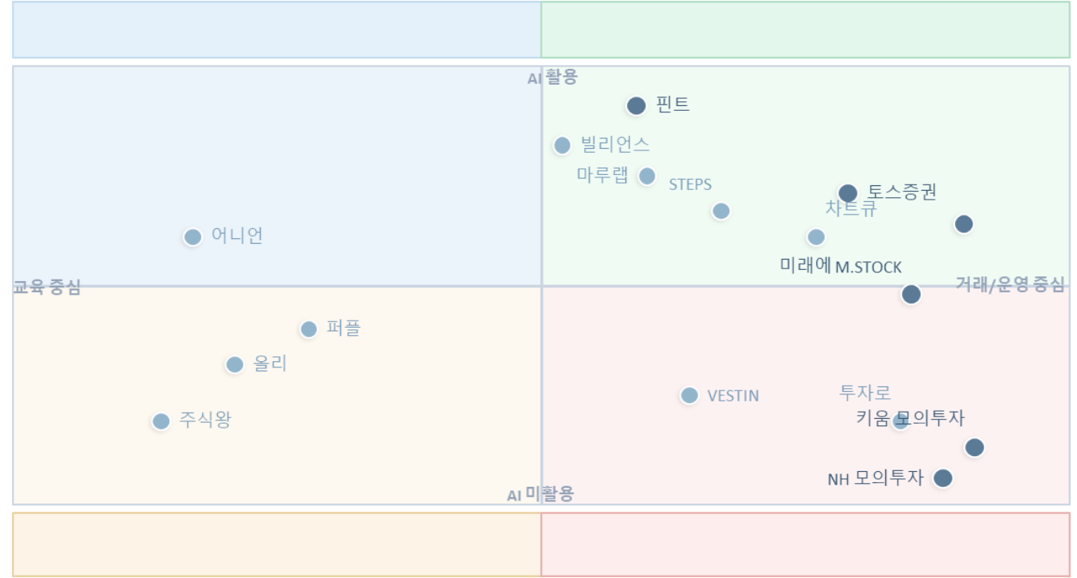

ㅣ 시장환경
Presentation
연관시장 및 경쟁환경
AI 활용 + 교육 중심
AI 활용 + 거래/운영 중심
교육 중심 (AI 미활용)
거래/운영 중심 (AI 미활용)
18
Notes:
저희가 초기 기획 단계에서 경쟁 시장을 분석해봤을 때,
대부분의 서비스들은 거래운영 중심으로 몰려 있었고,
투자교육 쪽으로 가더라도 AI가 접목된 사례는 거의 없었습니다.
즉, AI와 투자교육이 결합된 영역은 그래프와 같이 블루오션이었고,
저희는 바로 이 지점을 기회로 보고 서비스 방향을 설정하였습니다.
그리고 이 블루오션을 공략하기 위해 다음과 같은 파트너사가 필요했습니다.

Slide 19


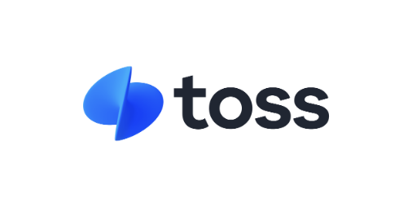



ㅣ 시장환경
Presentation
B2G
사회적 가치
금융 소비자 보호와 올바른 투자 문화를
조성하는 것이 목적
국내 금융 교육의 커리큘럼을
설계하고 인증하는 기관
공신력 확보
디지털 전환
교과서나 동영상 위주의 학습으로 효율↓
19
Notes:
첫번째는 금융감독원입니다.
금융감독원을 선정한 가장 큰 이유는,
저희 서비스의 목적과 방향이 완벽하게 일치하는 기관이기 때문입니다.
금융 소비자 보호와 올바른 투자 문화 조성,
이 목적들이 저희가 만들려는 서비스와 같은 방향입니다.
거기서 더 나아가, 금융감독원은 금융 "교육" 과정을 직접 설계하고,
인증하는 기관이기 때문에 저희 앱을 사용하게 된다면 저희는 신뢰를 확보할 수 있고,
금융회사 한 곳과 인근 학교 한 곳이 결연을 맺어 학생들에게 실질적인 금융 교육을 제공하는 1사1교 프로그램을 운영할 만큼
교육 콘텐츠에 큰 관심을 갖고 있습니다.
하지만 현재 교육 방식은 교과서와 동영상 위주라 학습할 때에 집중도가 낮고 실질적인 교육이 안되기 때문에,
저희 앱이 바로 이 디지털 전환의 공백을 채울 수 있을 것이라 판단하였습니다.

Slide 20




ㅣ 시장환경
Presentation
B2B
공통된 가치
금융 혁신의 방향성과 가치가 동일
UI/UX
국내 증권사 중 가장 쉬운 UI/UX 보유
'미니앱'과 '게이미피케이션'을 활용한
고효율 유저 확보
앱 생태계
20
Notes:
두 번째는 토스증권입니다.
토스증권은 '주식 투자를 더 쉽게' 라는 방향으로 성장한 회사입니다.
저희가 주식 초보자를 위해 만든 서비스와 추구하는 방향이 본질적으로 같습니다.
실제로 토스증권은 국내 증권사 중 가장 쉬운 UI/UX를 보유하고 있고,
특히 주식 퀴즈, 고양이 키우기 같은 게임화된 콘텐츠로
이미 거대한 트래픽을 만들어낸 앱 생태계를 갖추고 있습니다.
저희 앱이 토스 안에 자연스럽게 녹아들 수 있는 최적의 환경이라고 판단했고,
그래서 토스증권을 선정하게 되었습니다.
다음으론 저희가 실제로 이 두 파트너사와 함께 어떻게 나아갈지에 대해 말씀드리겠습니다.

Slide 21





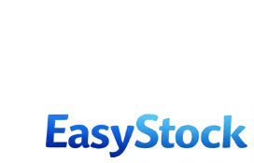


ㅣ 시장환경
Presentation
비지니스 모델 구조
디지털 교육 격차 해소 금융 소비자 보호 예방
교육 데이터 개선
공신력을 통한 시장 진입
광고비 없는 대규모 유저 유입
cPA 수익 확보
미래 고객 선점 비용 최소화
활성 유저 유지 및 예치 자산 이탈 방지 1사1교 실습 도구 추천 및 협력
21
Notes:
저희 비즈니스 모델의 핵심 파트너는 토스증권입니다.
토스증권은 지금도 금융감독원과 함께 학교 현장에서 금융 교육을 활발히 하고 있는데요.
저희는 토스증권에 저희 앱을 실습용 교육 앱으로 제안할 겁니다.
단순히 이론만 가르치는 게 아니라,
저희 앱으로 배운 지식이 토스증권에서의 실제 투자 경험으로
자연스럽게 이어지도록 만드는 거죠.
이 구조에서 토스증권은 마케팅 비용을 줄이고
공부가 된 우량 고객을 미리 확보할 수 있습니다.
토스증권이 저희 앱을 1사1교 실습 도구로 추천해준다면,
저희는 이미 쌓여있는 그들의 신뢰도를 발판 삼아 금융감독원의 문을 두드려 다른 곳에서도 교육 컨텐츠로 앱을 사용할 수 있게 해달라고 제안할겁니다.
금감원 입장에서도 디지털 교육 격차를 줄이고 올바른 투자 문화를 만들 수 있어 마다할 이유가 없습니다.
결과적으로 이것들이 이루어진다면 저희는 전국 8,900개 학교라는
거대한 채널을 광고비 없이 확보하게 됩니다.
여기서 교육을 마친 유저들이 실제 계좌를 만들면,
저희는 토스로부터 CPA 수익을 얻는 확실한 구조입니다.
결국 이 구조에서 금융감독원은 교육 목표를 달성하고,
토스증권은 미래고객을 저렴한 비용에 유치시키고,
저희는 확실한 유저를 확보하는 서로의 니즈가 정확히 맞물린 선순환입니다.
각 주체가 얻는 이득이 뚜렷하기 때문에, 단순한 일회성 제안을 넘어
실질적인 사업화 가능성이 매우 높다고 생각합니다.

Slide 22
기술 개요
기술 스택 및 구조도 기술 특징
22
Notes:
다음으로는 해당 서비스의 기술 스택과 구조도, 특징에 대해 설명드리겠습니다.
해당 내용은 다음 발표자가 이어서 하겠습니다.
[허진호]
기술 스택 및 구조도 발표를 맡은 허진호입니다.

Slide 23















ㅣ 기술개요
기술스택
Ref. Gao et al., "Simulating Financial Market via Large Language Model based Agents", 2024.
Ref. Piao et al., "AgentSociety: Large-Scale Simulation of LLM-Driven Generative Agents Advances Understanding of Human Behaviors and Society", 2025.
Ref. Zhang et al., "AFLOW: Automating Agentic Workflow Generation" (Accepted to ICLR 2025).
AI & Data Analytics
Frontend
Backend
Infrastructure
TypeScript
FastAPI
OpenAI
Azure (App Service, Static Web Apps, DB)
React
Python
Bing Search
GitHub
Vite
PostgreSQL
23
Notes:
먼저 저희는 화면 위쪽에 보이는 3개의 LLM 에이전트 논문을 참고하여 프로젝트를 진행하였습니다.
사용한 기술 스택 중 대표 기술로는 첫째, 대기 시간 없이 대량의 데이터를 처리하기 위해 FastAPI 서버를 구축했습니다. 둘째, Azure PostgreSQL를 통해 방대한 시뮬레이션 데이터를 클라우드에서 통합 관리하게 했습니다.
마지막으로 Azure OpenAI를 이용하여 500명의 AI 투자자와 3명의 AI 에이전트에게 각기 다른 개성을 부여하고 실시간 및 가상 뉴스를 분석해 주가에 즉각 반영하는 두뇌 역할을 수행했습니다.

Slide 24

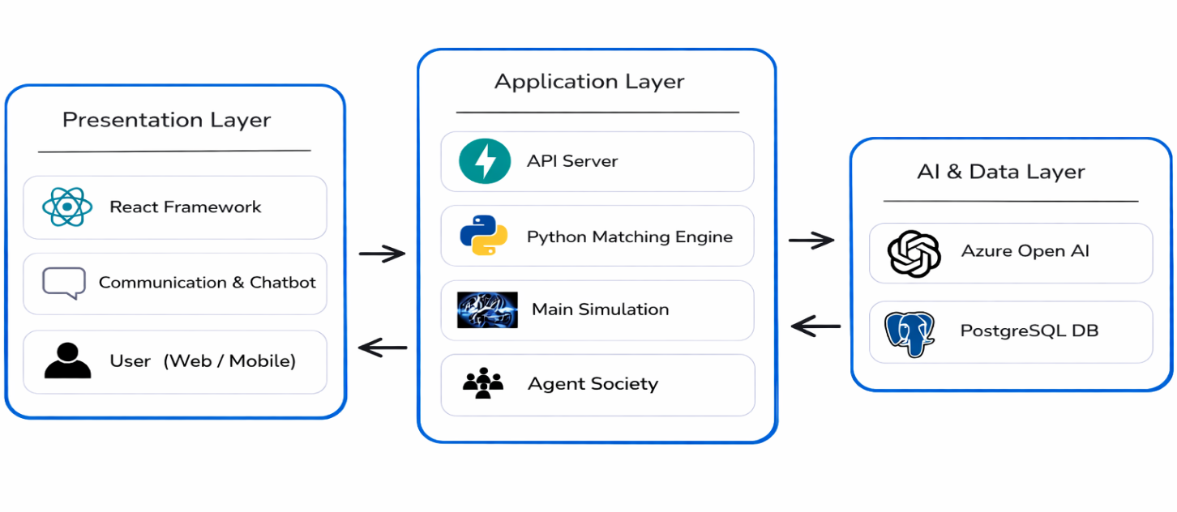
ㅣ 기술개요
시스템 아키텍처
24
자세한 시스템 아키텍처는 부록 참조
Notes:
다음은 시스템 아키텍처에 대해 설명하겠습니다. 먼저 왼쪽은 프레젠테이션 레이어입니다. 사용자는 React 기반의 인터페이스를 통해 실시간 차트와 투자 정보를 제공받고 선택을 결정합니다.
그리고 중앙의 애플리케이션 레이어는 서비스의 핵심 로직이 작동하는 구간입니다. FastAPI 서버를 통해 유저의 요청을 처리함과 동시에 시뮬레이션 엔진이 24시간 독립적으로 구동되는데 여기서 저희 프로젝트의 핵심인 AI 투자자 사회가 운영되며, 각자의 성향에 따라 스스로 호가를 제시하고 거래하며 실제 주식 시장과 같은 생태계를 구축합니다.
오른쪽의 AI 및 데이터 레이어에서는 AI 투자자들의 의사결정 두뇌이자 유저를 위한 멘토 역할을 수행하며 모든 과정에서 발생하는 체결 데이터와 게시글을 통합 저장합니다.

Slide 25

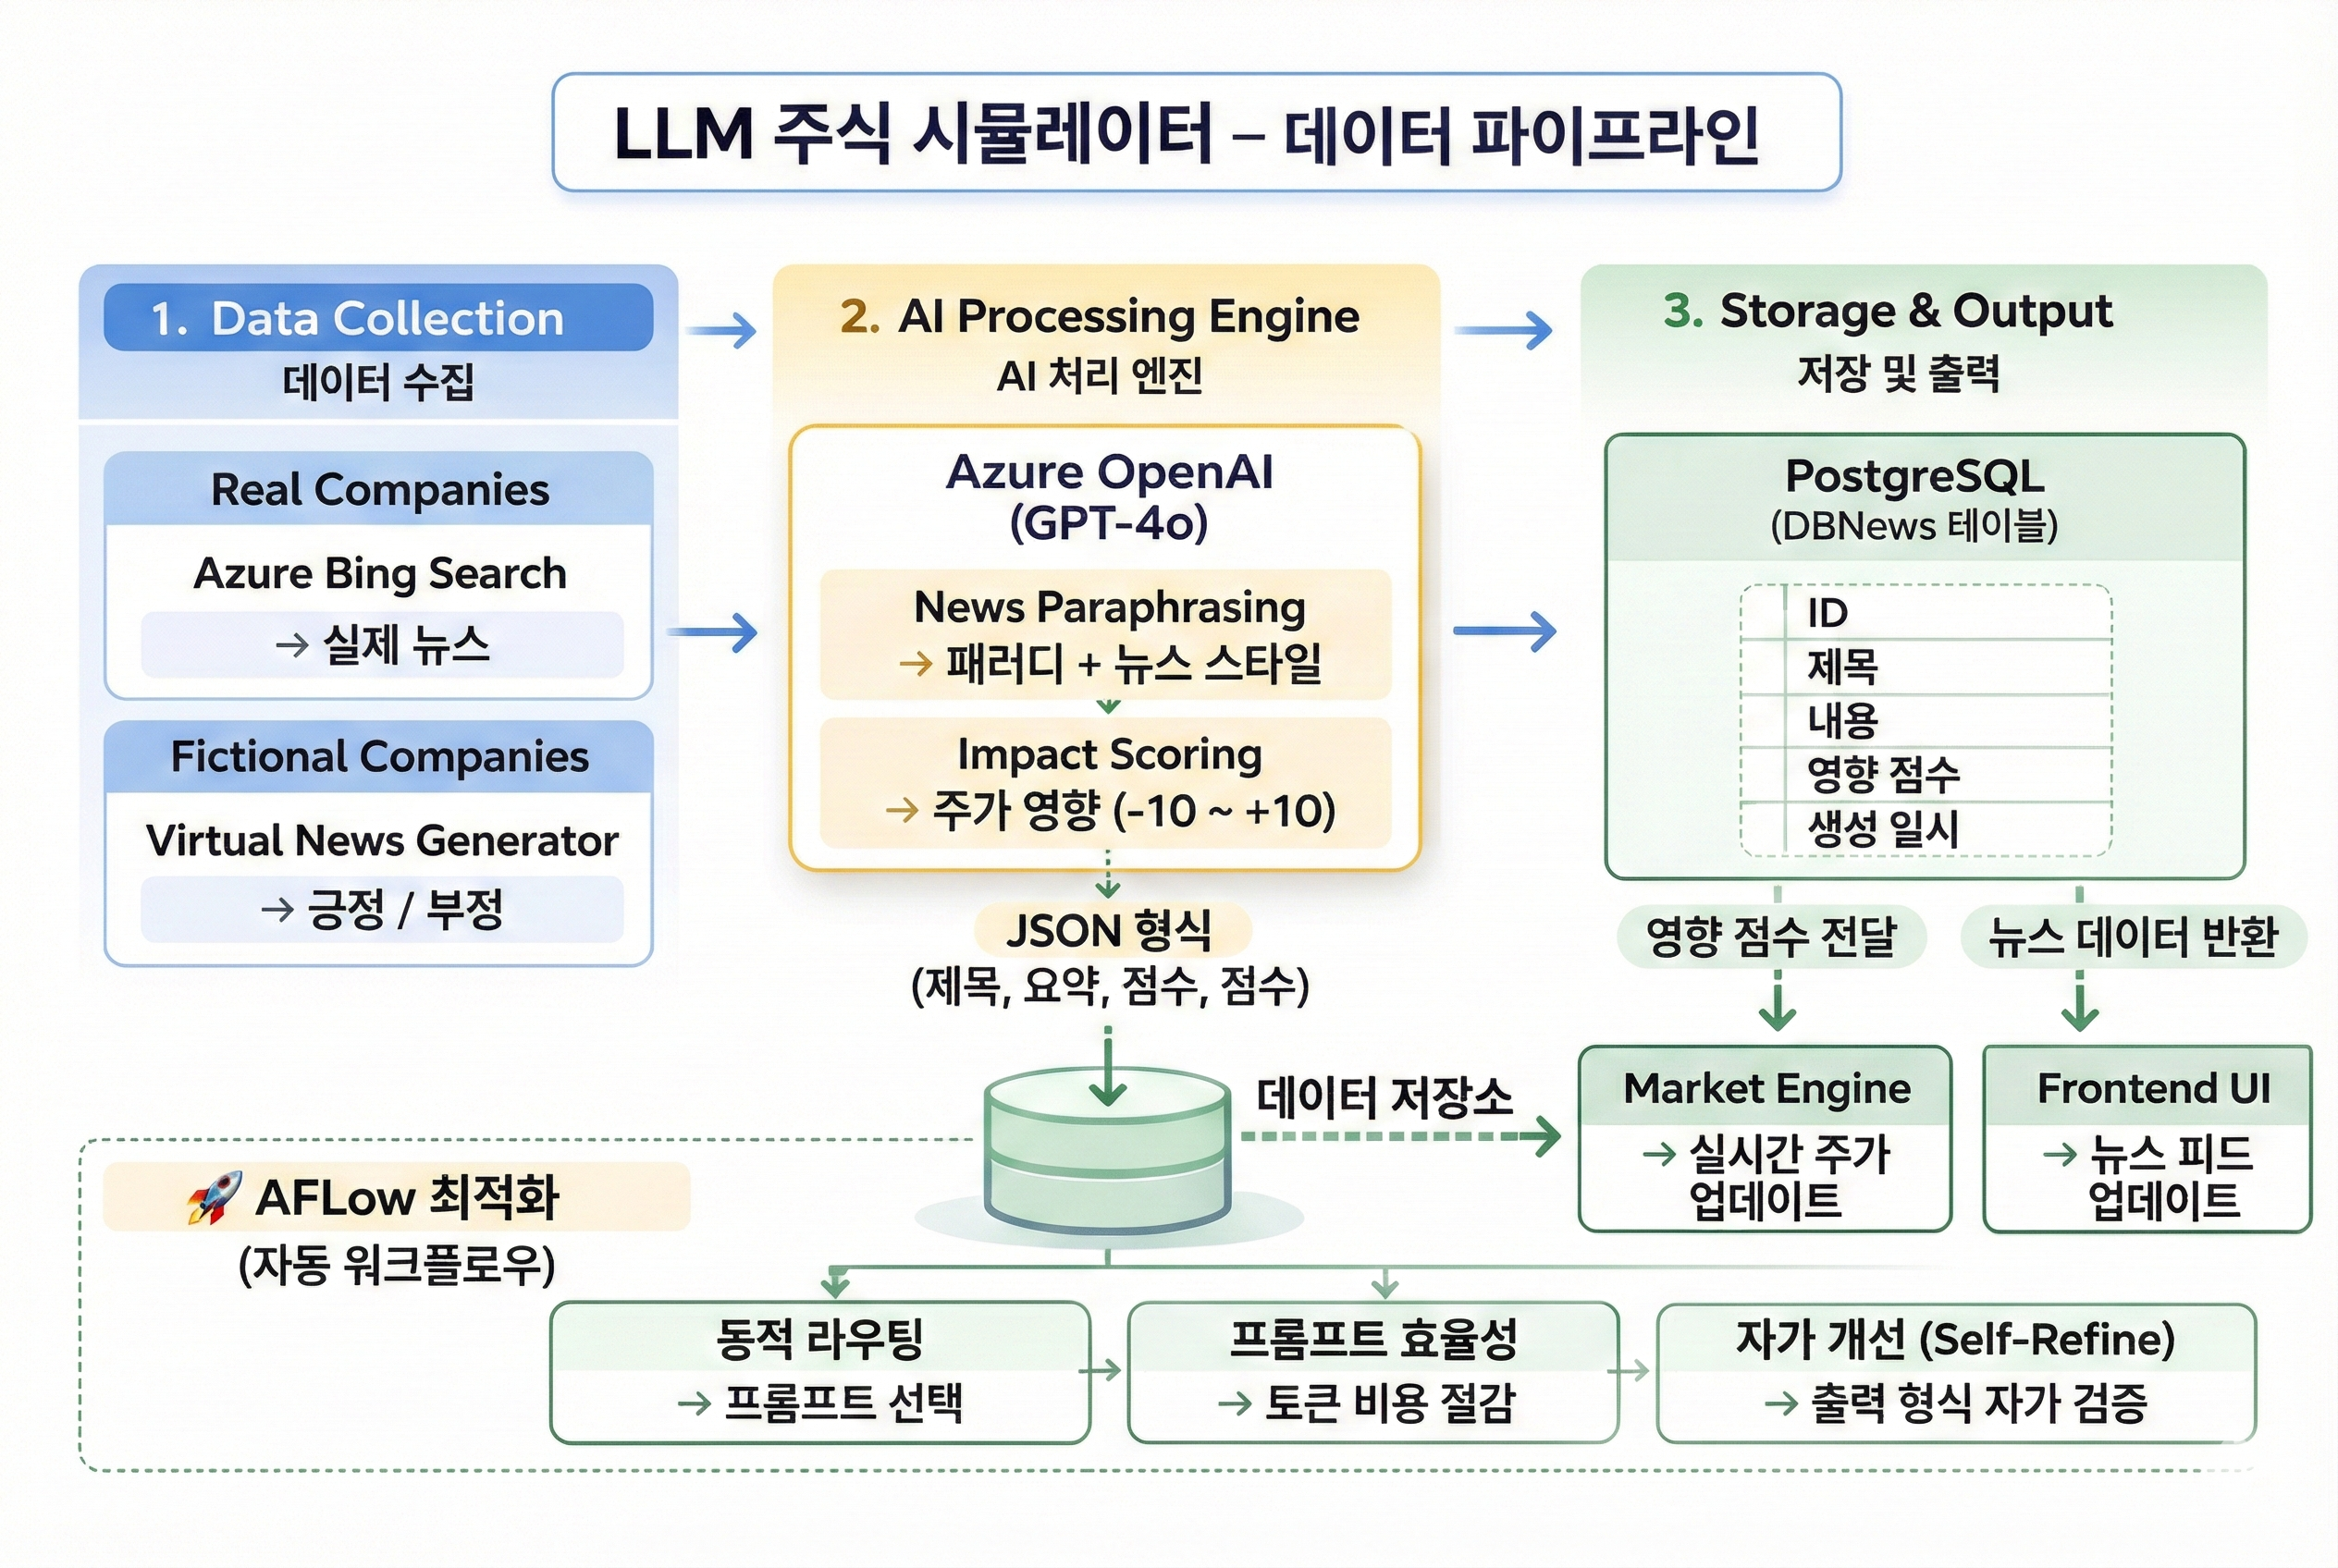
ㅣ 기술개요
데이터 파이프라인
25
Notes:
이어서 데이터 파이프라인을 살펴보면 데이터 수집 단계에서 마이크로소프트나 삼성전자 같은 실제 기업의 뉴스 데이터와 가상 기업의 시뮬레이션 이벤트를 결합하여 시장에 새로운 변동성을 공급합니다.
이후 AI 처리 엔진 단계에서 OpenAI는 데이터를 재가공하여 시장에 미칠 영향력을 임팩트 스코어라는 숫자로 정제합니다. 저장 및 출력 단계에서는 가공된 데이터를 PostgreSQL에 기록함과 동시에 시장 엔진에 즉각 주입합니다. 이 데이터가 엔진의 연료가 되어 실시간 주가를 변동시키고, 최종적으로 프론트엔드 UI에 실시간 피드로 출력됩니다.
하단의 AFLOW 최적화 부분에서는 동적 라우팅과 자가 개선 기법을 도입하여 AI의 토큰 비용은 절감하면서도 주가 분석의 정확도와 품질을 극대화하여 지능형 워크플로우를 완성했습니다.

Slide 26

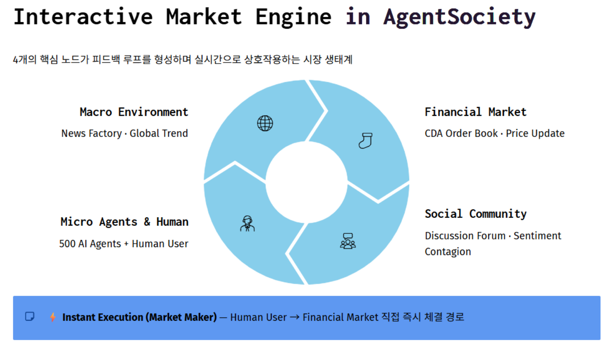
ㅣ 기술개요
시장엔진
26
Notes:
시장 엔진 작동 원리의 경우 4개의 핵심 노드가 끊임없이 상호작용하며 하나의 시장 생태계를 구성하는 구조입니다. 뉴스 팩토리가 시장의 환경을 조성하면, 500명의 AI 투자자와 유저가 실시간 매칭 엔진에서 거래를 일으킵니다. 여기서 형성된 투자 심리는 종목 토론방을 통해 다시 시장 전체로 전염되며 피드백 루프를 완성합니다.
하지만 수많은 에이전트들이 거래하는 복잡한 환경 속에서, 실제 유저가 개입했을 때 딜레이가 발생할 수 있다는 과제가 있었습니다. 저희는 이를 극복하기 위해, 유저가 거래를 시도할 때 Market Maker가 즉시 유동성을 공급하여 단 1초 만에 체결시키는 UX 최적화를 이루어냈습니다. 이러한 유기적인 순환을 통해, 실제 시장과 다름없는 생동감 넘치는 투자 경험을 구현했습니다.

Slide 27

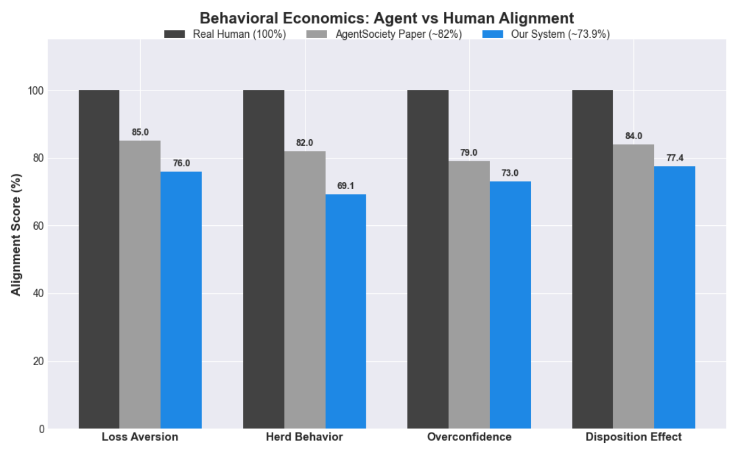
ㅣ 기술개요
인간
27
Notes:
화면의 그래프를 한 번 보시죠. 저희는 행동경제학의 4대 지표인 손실 회피, 군집 행동, 과잉 확신, 처분 효과를 기준으로 저희 시스템의 봇들을 백테스팅 해봤습니다. 실제 인간을 100%로 두었을 때, 저희가 인용한 AgentSociety 논문이 약 82%의 유사도를 보였고, 저희가 구축한 시스템은 약 74% 정도의 인간 모사도를 달성했습니다.
저희 에이전트들은 완벽하게 합리적이지 않습니다. 진짜 인간처럼 종토방 선동에 흔들리고, 손실에 공포를 느끼며, 각종 뉴스 호재에 반응합니다. 심지어 본인이 투자했던 옛 기억을 기반 삼아 투자 활동을 이어가는, 아주 현실적이고 불완전한 에이전트들입니다.

Slide 28

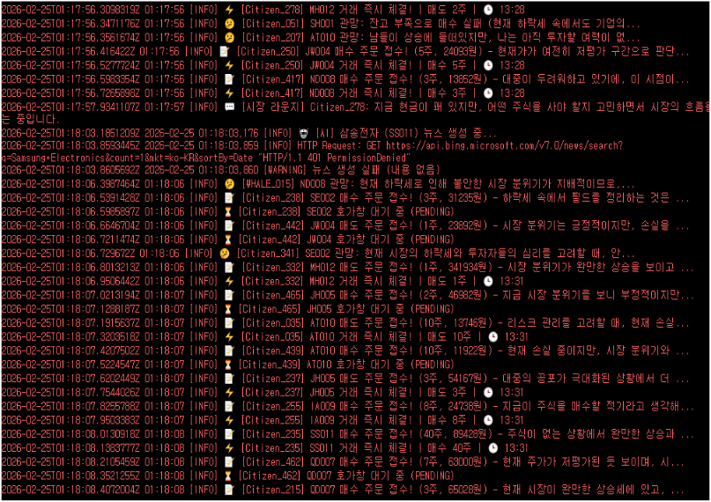
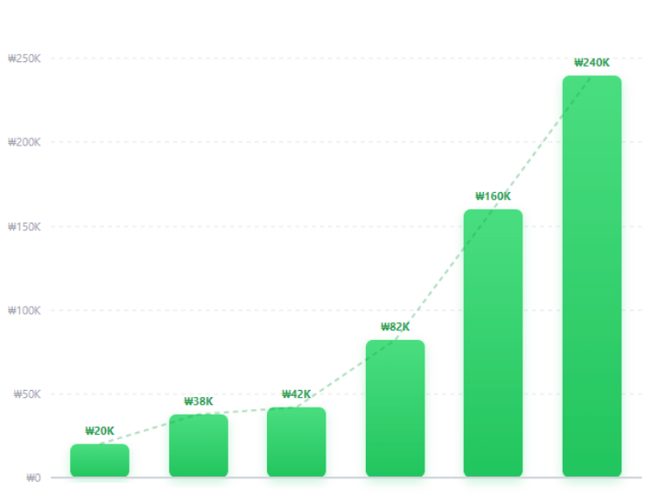
ㅣ 기술개요
트러블 슈팅
28
Notes:
지금까지 보신 것처럼, 저희 시스템은 이 두 가지 논문의 구조를 성공적으로 구현해 가동하는 데 성공했습니다. 하지만, 여기서 아주 치명적인 문제점이 하나 발생합니다. 바로 **'LLM API 비용 폭발'**입니다.
저희 시스템의 에이전트들은 멍청하게 랜덤 매매를 하는 것이 아닙니다. 매 틱마다 Bing 기반의 거시경제 뉴스를 읽고, 종토방의 여론을 분석하며, 호가창을 확인합니다. 게다가 에이전트의 지능을 높이기 위해 논문에서 권장하는 앙상블 기법까지 적용했더니, 매 틱마다 소모되는 OpenAI 토큰량이 기하급수적으로 솟구쳤습니다.
현재 500명 규모의 데모 환경에서도 서버를 24시간 돌리면 유지비가 상당히 부담되는 수준입니다. 만약 이 시스템을 수천, 수만 명 단위로 스케일업 하거나 실제 유저를 감당하는 상용화 수준으로 간다면, 서비스 유지 비용이 수익을 압도해버리는 '배보다 배꼽이 더 큰 상황'에 직면하게 됩니다.

Slide 29

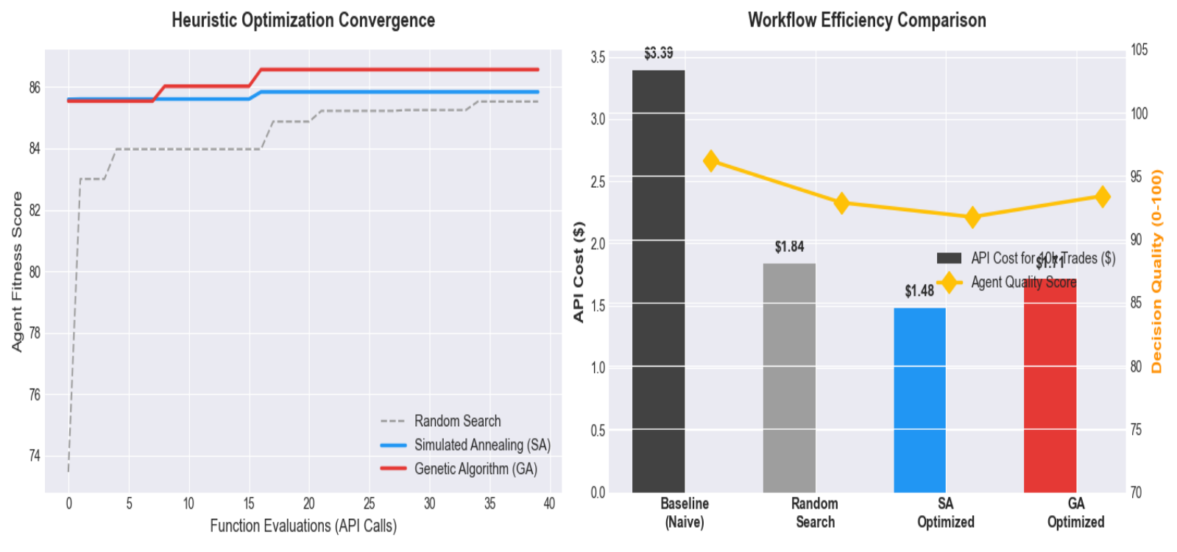
ㅣ 기술개요
휴리스틱
29
Notes:
결론부터 말씀드리겠습니다. 저희는 이 API 비용을 약 49% 정도 깎아냈습니다.
이 비용 문제를 해결하기 위해 최신 연구들을 찾아보던 중, 내년 학회에 발표될 **'AFLOW'**라는 논문을 접하게 되었습니다. 이 논문은 몬테카를로 트리 탐색을 통해 LLM 워크플로우를 시스템 스스로 최적화하는 자동화 프레임워크를 제안합니다.
이 논문을 보며 저는 생각했습니다. '트리 탐색을 통해 최적의 워크플로우 구조를 찾아낼 수 있다면, 내가 학부 시절에 배웠던 메타 휴리스틱을 백엔드 아키텍처에 접목해 볼 수 있지 않을까?' 그래서 저희는 즉시 유전 알고리즘(GA)과 시뮬레이티드 어닐링(SA)을 구축했습니다. 알고리즘에게 프롬프트 압축률, 자가 검증 노드의 배치, 그리고 동적 라우팅이라는 조건들을 부여했습니다.
저희가 설계한 휴리스틱 알고리즘은 방대한 탐색 공간 속에서 수만 가지의 워크플로우 조합을 테스트했습니다. 그리고 마침내, 성능 하락은 최소화하면서 비용은 극단적으로 깎아내는 '파레토 최적점'을 시스템 스스로 찾아냈습니다. 이를 통해 저희는 에이전트의 지능을 유지하면서도 비용의 절반, 50% 절감을 이루어내는 데 성공했습니다."

Slide 30
자체평가 및 시연
책임 있는 인공지능 서비스 업데이트 방향성
시연 영상
팀원 소감
30
Notes:
이지스탁의 프론트엔드를 맡은 이상은입니다.
그럼 이제부터 저희 이지스탁 서비스의 자체평가 및 시연에 대해서 안내드리겠습니다.

Slide 31

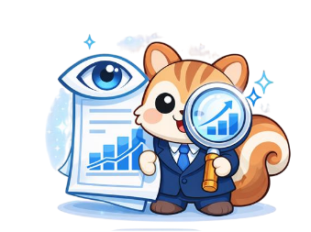

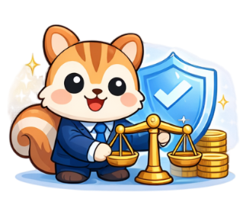










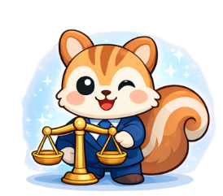



ㅣ 자체평가 및 시연
책임 있는 인공지능
투명성
신뢰성 및 안정성
AI 챗봇의 정체성 고지
서비스 한계점 안내
비논리적 조언 방지
동일 상황에서 일관된 판단 제공
시스템 안정성 확보
책임성
포용성
오류 모니터링 및 즉각 대응 체계
사용자 피드백 및 신고 채널 운영
웹/앱 접근성 향상
금융 초보자도 이해 가능한 설명
공정성
개인정보 보호 및 보안
사용자 차별 없는 동일한 AI 지원 제공
데이터 활용 범위 명확 공개
최소 수집 원칙 준수
31
Notes:
우선 책임 있는 인공지능 파트입니다.
모두가 중요한 파트이나 저희 프로젝트에 있어
핵심으로 가져간 부분은 다음과 같습니다
첫 화면 진입시,
튜토리얼과 약관에
서비스 한계점을 명시하여 투명성
--
비논리적 조언을 배제하고
매번 일관성 있는 답변을
하도록 하는 신뢰성 파트
--
마지막
보안 파트는
데이터 최소 수집 원칙을 준수하였습니다.

Slide 32
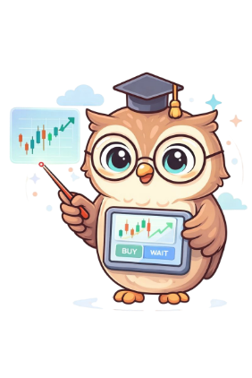



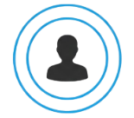









ㅣ 자체평가 및 시연
Presentation
서비스 업데이트 방향성
사용자 타깃 확대
UI/UX 개선
기업 연계
단기 목표(0~12개월)
장기 목표(1~5년)
상표 등록 및 디자인 등록
앱 안정화 및 초기 사용자 확보
SNS 마케팅으로 국내 1~5만 다운로드 목표 무료 모델 중심의 충성 사용자층 형성
B2B/B2G 라이선스 계약 확보
글로벌(영어, 일본어 등) 버전 개발 및 출시
시각·청각 장애인을 위한 AI 기반 접근성 향상
32
Notes:
Q: 여러분, 혹시 어제 코스피가 몇을 넘었는지 아시나요?
네 어제의 코스피,
무려 6,000을 넘겼습니다
--
코스피 6000을 넘어
7,000 향해 나아가고 있는 지금,
--
주변에서 투자 얘기가 들려
관심은 가는데 주식 앱을 막상 켜보니
--
용어도 어렵고
이용 난이도 또한 높습니다
--
그래서
접근 자체를 포기하는
분 들이 굉장히 많기에
--
저희 초기 타깃은
중고등학생, 대학생이지만
이를 넘어서
중년부터 어르신까지도
쉽고 편리하게 접근할 수 있도록
지속적인 업데이트를 이어갈 예정입니다.
-- 두번째로는
기업 연계 방향성입니다.
--
이지스탁은
토스증권·키움증권·삼성증권과 같은
현대적이며 직관적인 UI를 구성하고 있습니다.
--
더불어 이지스탁은
유저 친화적인 캐릭터 디자인,
단계별 튜토리얼, 일일 미션·퀘스트 등
게임적 요소까지 추가하여
--
주식 용어와 주식앱 이용을
보다 쉽고 재미있게
학습할 수 있도록 설계되었습니다.
---
또한
현재 증권사들의 가장 큰 문제는
일회성 주식 증정 이벤트로
--
초보 투자자들을 일시적으로 대거 유입시키지만
이벤트 종료 후,
이들이 빠르게 이탈하는 문제에 있습니다
--
저희 이지스탁은
이 문제를 해소하고자
--
증권사와 신규 고객 사이에
지속적인 연결고리가 되어
--
장기 투자자로 발전 가능한
투자자 코어 트레이닝 및 솔루션을 제공할 것입니다.
--
이는 단순 제휴를 넘어
증권사 측에서 저희 서비스를
매력적으로 느낄 수 있는
중, 장기적 비전입니다.
--

Slide 33
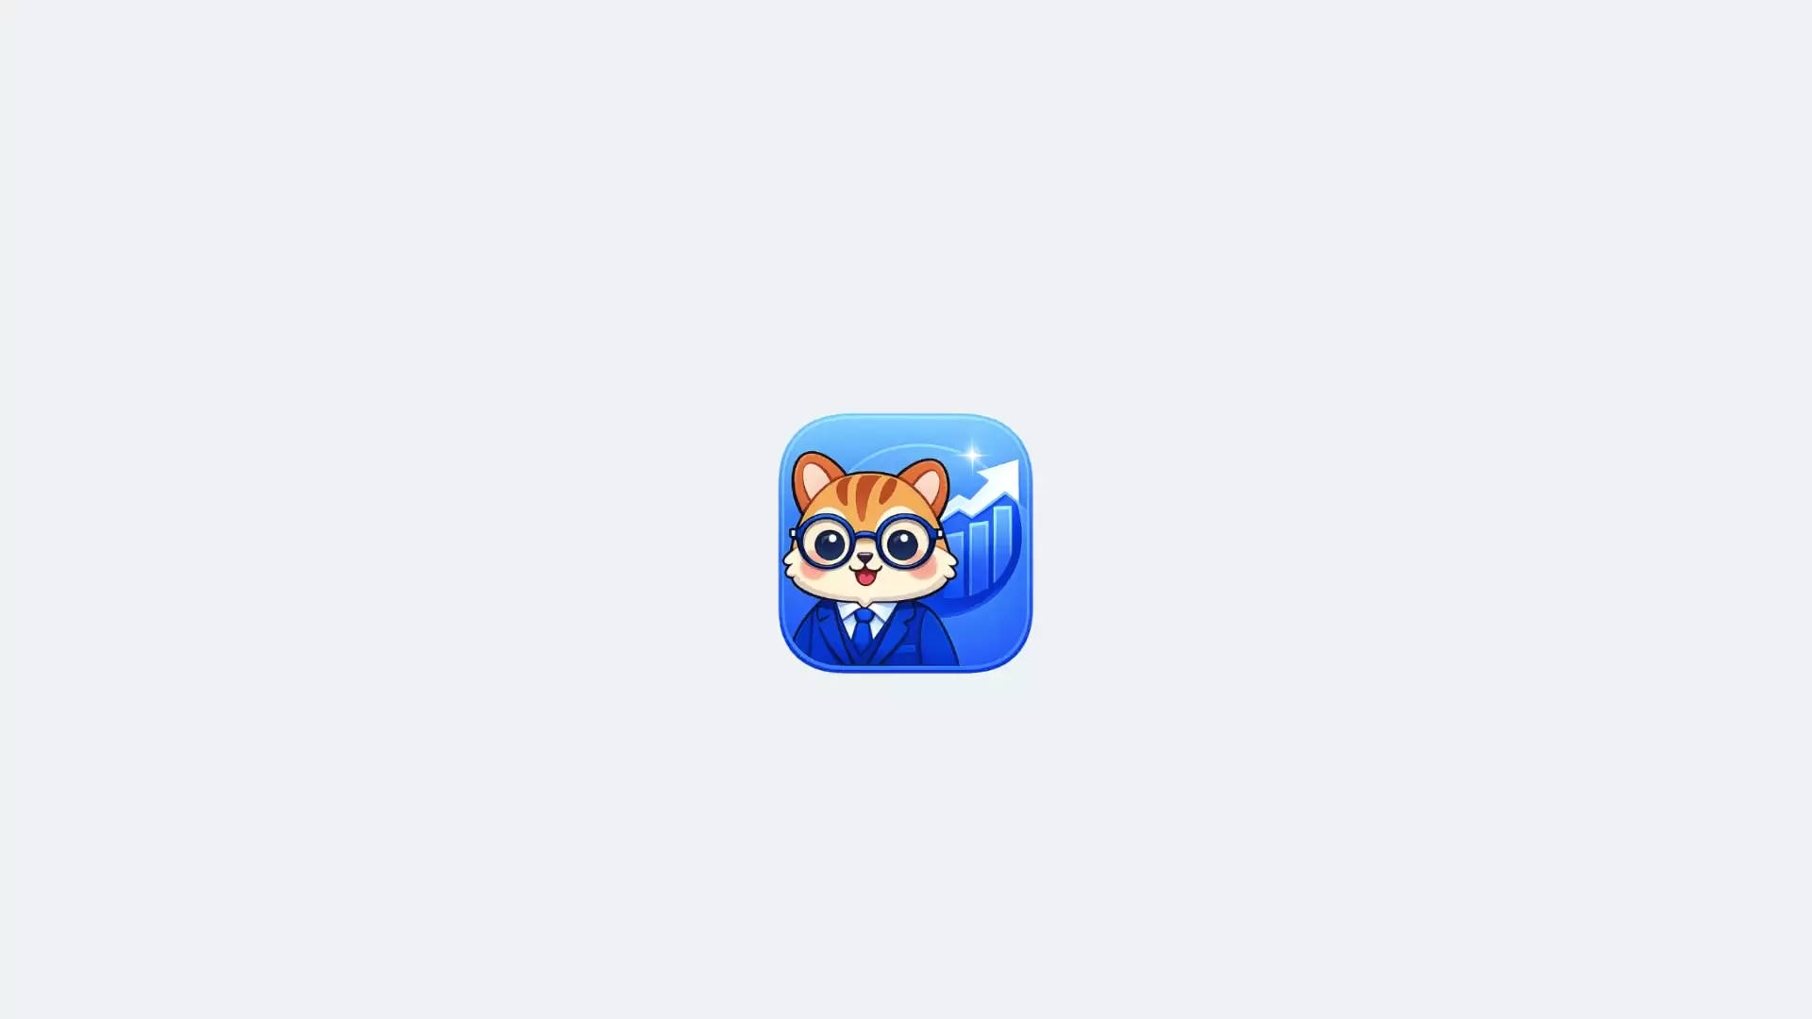
ㅣ 자체평가
Presentation
시연영상
33
Notes:
다음으로는 영상 시연이 있겠습니다.

Slide 34





ㅣ 자체평가 및 시연
Presentation
팀원 소감
황선우
박소현
허진호
막연한 투자에 대한 지식을 프로젝트를 진행하면서 잘 알게 되었다.
실제 투자도 경험해 보고싶다는 생각이 들었다.
기획에서 구현과 검증까지 이어지는 과정의 중요성을 깨달았고, 협업 속 시행착오를 통해 크게 성장한 의미 있는 경험이었다.
프로젝트를 통해 투자에 대해 알게 되어서 좋았고 백엔드 작업하는 과정에서 많은 걸 배울 수 있었다.
PM
기획
B/E
이재웅
이예진
이상은
기획을 하면서 협업이 중요하다는 것을 더욱 더 느꼈고, 투자에 대해 더 공부할 수 있는 기회가 되었다.
서로 다른 생각과 관점을 조율하는 과정이 쉽지 않았지만, 협업은 단순한 일 분담이 아니라 서로의 강점을 연결하는 과정임을 깨달았습니다.
일론 머스크가 된 것 같다
B/E
기획
F/E
34
Notes:
코스피 6,000을 넘어 7,000을 향해가는 시대,
저희 이지스탁과 함께 투자의 첫 문을 열어보면 어떨까요?

Slide 35
4팀 화성 가즈아🚀
THANK YOU!
Azure 기반 주식 투자 교육 서비스
황선우 박소현 이상은 이재웅 이예진 허진호
35

Slide 36
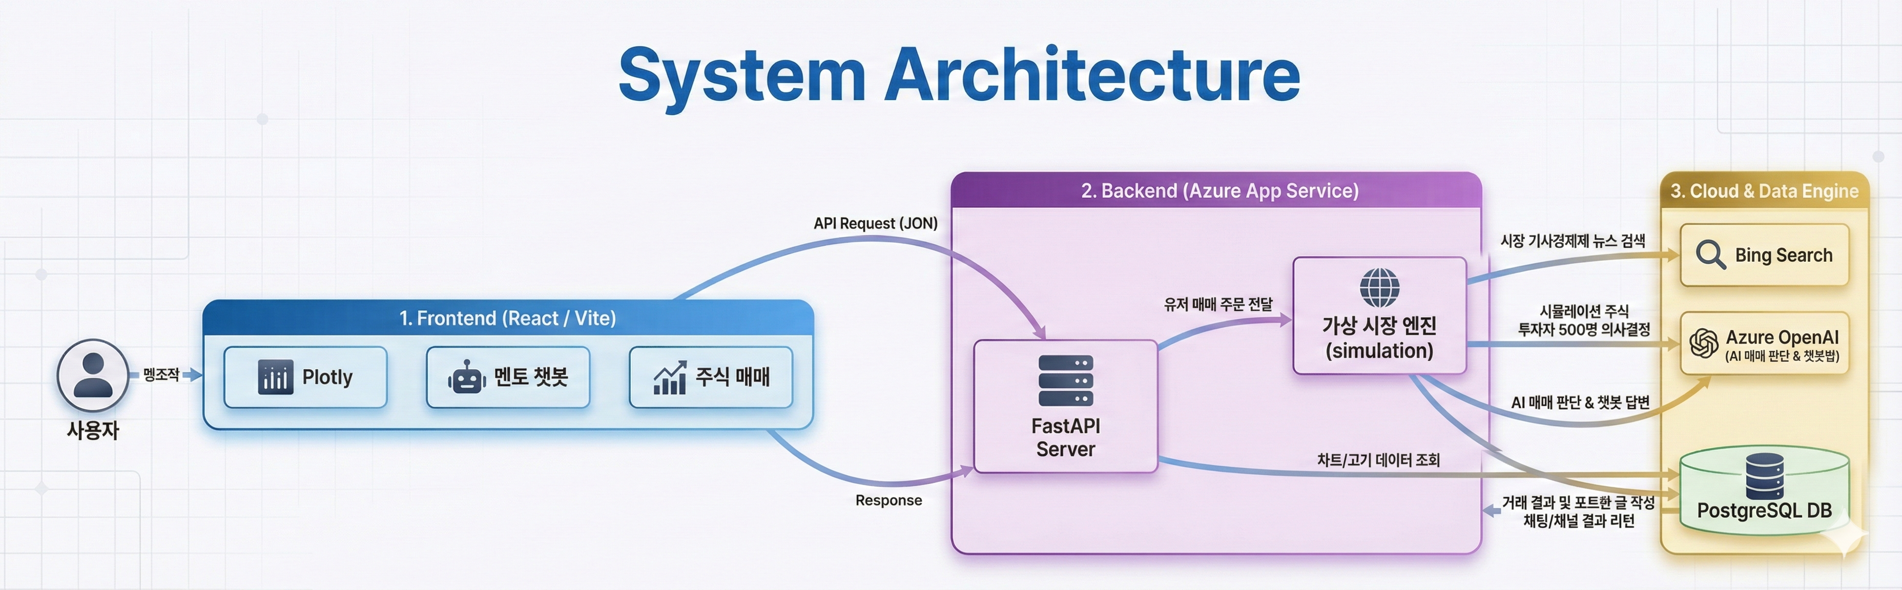
부록
35

